Slide 1
I-Scream Edu
ConstraintLayout V 0.2
작성일자
담당자
2017.11.29
김지원
본 문서의 저작권은 Sigong Education 소유이므로 사전 허가 없이 무단전재, 복사, 유출, 유포한 자는
이로 인하여 발생한 당사의 모든 불이익에 대하여 금전적 손해배상은 물론 관계법령에 의한 민.형사상의 처벌을 감수하여야 합니다.
Notes:
1

Slide 2
Revision History
붉은 폰트 : 강조
녹색 폰트 : 미정의 or TBD
파란 폰트 : 이전 버전 대비 수정사항
VER. | DATE | 작성자 | DESCRIPTION | 비 고
0.1 | 2017.11.28 | 김지원 | 안드로이드 대표 레이아웃에대한 소개. ConstraintLayout과 기존 레이아웃의 차이점. ConstraintLayout의 기능.
0.2 | 2017.11.29 | 김지원 | 예제소스 capture 이미지 추가.
Notes:
2

Slide 3
안드로이드 대표 레이아웃
Notes:
3

Slide 4
Layout
안드로이드 대표 레이아웃
Linear Layout(리니어 레이아웃)
Relative Layout(상대 레이아웃)
Frame Layout(프레임 레이아웃)
Table Layout(테이블 레이아웃)
Constraint Layout(제약 레이아웃)
Notes:
4

Slide 5
Layout > LinearLayout
LinearLayout(리니어 레이아웃)
Box 모델을 사용하는 레이아웃.
Orientation(Horizontal, Vertical)에 따라 Box 모델이 쌓이는 방향이 지정 됨.
중첩된 LinearLayout을 사용하면 좀 더 복잡한 Layout 구성이 가능.
Notes:
5

Slide 6
Layout > RelativeLayout
RelativeLayout(상대 레이아웃)
안드로이드 스튜디오 2.2버전 이전에 프로젝트 생성 시 자동으로 디폴트 레이아웃으로 지정.
부모 컨테이너 또는 같은 레이아웃 안에 있는 다른 View들과 상대적 위치를 이용해 배치.
Notes:
6

Slide 7
Layout > FrameLayout
FrameLayout(프레임 레이아웃)
중첩 레이아웃.
나중에 선언한 View가 가장 위쪽에 쌓임.
손쉽게 중첩된 View중 특정 View를 보이거나 보이지 않게 전환 가능.
Notes:
7

Slide 8
Layout > TableLayout
TableLayout(테이블 레이아웃)
격자 형태(Grid)로 배치하는 레이아웃.
격자 모양의 배열을 사용하여 화면을 구성.
GridView와 거의 유사하여 현재는 많이 쓰이지 않음.
Notes:
8

Slide 9
Layout > ConstraintLayout
ConstraintLayout(제약 레이아웃)
Constraint(제약조건) 기반 모델.
제약조건을 사용하여 화면을 구성하는 방법.
안드로이드 API level 9(진저브레드) 이상 부터 사용 가능.
안드로이드 스튜디오 2.3 버전 부터 프로젝트 생성 시 자동으로 디폴트 레이아웃으로 지정.
상대적인 위치로 표현한다는 점에서 RelativeLayout과 유사.
View의 크기와 위치를 결정할 때 Constraint(제약 조건)을 사용.
안드로이드 스튜디오 상에서 xml의 Design탭에서 간단한 클릭으로 제약조건을 설정 할 수 있음.
Notes:
9

Slide 10
ConstraintLayout와 기존 Layout의 차이점
Notes:
10

Slide 11
Layout > ConstraintLayout
ConstraintLayout와 기존 레이아웃의 차이점
기존 레이아웃은 여러 중첩된 계층의 View Group(수직적 계층구조)을 이용하기 때문에 View를 그릴 때 조금 더 많은 시간과 연산 능력을 필요로 함.
ConstraintLayout은 하나의 View Group(수평적 계층구조)내에서 제약 조건을 이용하여 Layout을 구성하기 때문에 기존의 Layout 방식보다 효율적.
Dimension Ratio, Chain등의 다양한 유형의 제약조건을 이용하여 여러 해상도에 대해 유연한 대응을 할 수 있음.
Notes:
11

Slide 12
ConstraintLayout의 기능
Notes:
12

Slide 13
Layout > ConstraintLayout
ConstraintLayout의 기능
Relative positioning
Margins
Visibility behavior
Centering positioning
Circular positioning
Dimension constraints
Chains
Virtual Helpers objects
Notes:
13

Slide 14
Layout > ConstraintLayout > Relative positioning
1. Relative positioning(상대 위치 지정) - 1
ConstraintLayout에서 layout을 만드는 기본 구성 요소.
수평축과 수직축을 기준으로 제약조건을 사용하여 특정 widget을 다른 widget에 상대적으로 배치.
Notes:
14

Slide 15
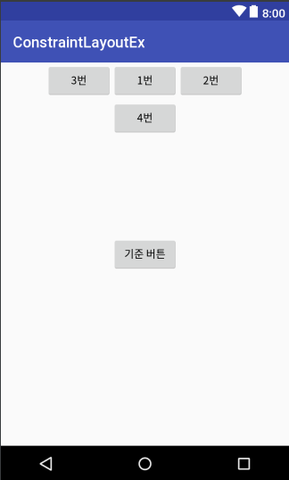
Layout > ConstraintLayout > Relative positioning
1. Relative positioning(상대 위치 지정) - 2
사용 가능한 제약 조건(1) ※예제소스 constraint_layout_ex1.xml, constraint_layout_ex2.xml
  layout_constraintLeft_toLeftOf="@+id/target“ (또는 layout_constraintStart_toStartOf="@+id/target")
  현재 View의 좌측 수직축과 targer View의 좌측 수직축을 정렬한다.
  layout_constraintLeft_toRightOf="@+id/target" (또는 layout_constraintStart_toEndOf="@+id/target")
  현재 View의 좌측 수직축과 target View의 우측 수직축을 정렬한다.
  layout_constraintRight_toLeftOf="@+id/target" (또는 layout_constraintEnd_toStartOf="@+id/target")
  현재 View의 우측 수직축과 target View의 좌측 수직축을 정렬한다.
  layout_constraintRight_toRightOf="@+id/target" (또는 layout_constraintEnd_toEndOf="@+id/target")
  현재 View의 우측 수직축과 target View의 우측 수직축을 정렬한다.
Notes:
15

Slide 16
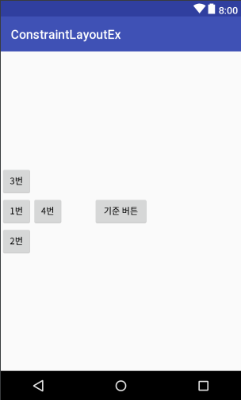
Layout > ConstraintLayout > Relative positioning
1. Relative positioning(상대 위치 지정) - 3
사용 가능한 제약 조건(2) ※예제소스 constraint_layout_ex3.xml
  layout_constraintTop_toTopOf="@+id/target"
  현재 View의 상단 수평축과 target View의 상단 수평축을 정렬한다.
  layout_constraintTop_toBottomOf="@+id/target"
  현재 View의 상단 수평축과 target View의 하단 수평축을 정렬한다.
  layout_constraintBottom_toTopOf="@+id/target"
  현재 View의 하단 수평축과 target View의 상단 수평축을 정렬한다.
  layout_constraintBottom_toBottomOf="@+id/target"
  현재 View의 하단 수평축과 target View의 하단 수평축을 정렬한다.
Notes:
16

Slide 17
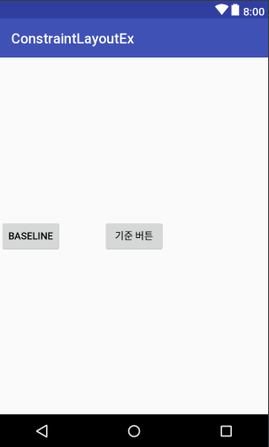
Layout > ConstraintLayout > Relative positioning
1. Relative positioning(상대 위치 지정) - 4
사용 가능한 제약 조건(3) ※예제소스 constraint_layout_ex4.xml
  layout_constraintBaseline_toBaselineOf="@+id/target"
  현재 View의 Baseline과 target View의 Baseline을 정렬한다.
Notes:
17

Slide 18
Layout > ConstraintLayout > Margins
2. Margins(여백) - 1
특정 레이아웃과 다른 레이아웃이 제약조건을 통해 연결되었을 때 그 사이에 여백을 적용.
Margin은 0또는 양수와 같은 치수를 가짐.
Notes:
18

Slide 19
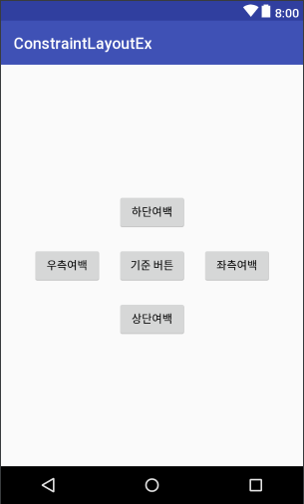
Layout > ConstraintLayout > Margins
2. Margins(여백) - 2
사용 가능한 margin 속성(1) ※예제소스 constraint_layout_ex5.xml
  android:layout_marginStart(또는 android:layout_marginLeft)
  현재 View의 시작부분(좌측)에 연결 된 View 사이에 여백을 추가한다.
  android:layout_marginEnd(또는 android:layout_marginRight)
  현재 View의 끝부분(우측)에 연결 된 View 사이에 여백을 추가한다.
  android:layout_marginTop
  현재 View의 상단에 연결 된 View 사이에 여백을 추가한다.
  android:layout_marginBottom
  현재 View의 하단에 연결 된 View 사이에 여백을 추가한다.
Notes:
19

Slide 20
Layout > ConstraintLayout > Visibility behavior
3. Visibility behavior(가시성 동작) - 1
연결된 View에 View.GONE 속성이 적용되어 있을 때 사라진 View의 크기와 해당 View에 적용된 margin값은 0으로 처리 됨(점처럼 표시).
이때, goneMargin과 margin이 적용되어 있다면, goneMargin이 적용 됨.
Notes:
20

Slide 21
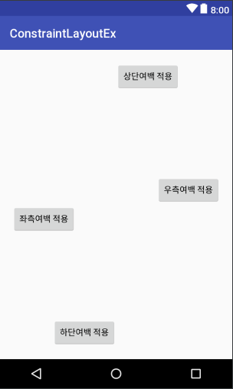
Layout > ConstraintLayout > Visibility behavior
3. Visibility behavior(가시성 동작) - 2
사용 가능한 goneMargin 속성 ※예제소스 constraint_layout_ex6.xml
  layout_goneMarginStart(또는 layout_goneMarginLeft)
  현재 View의 시작부분(좌측)에 연결 된 View의 속성이 View.GONE 일때 사이에 여백을 추가한다.
  layout_goneMarginEnd(또는 layout_goneMarginRight)
  현재 View의 끝부분(우측)에 연결 된 View의 속성이 View.GONE 일때 사이에 여백을 추가한다.
  layout_goneMarginTop
  현재 View의 상단에 연결 된 View의 속성이 View.GONE 일때 사이에 여백을 추가한다.
  layout_goneMarginBottom
  현재 View의 하단에 연결 된 View의 속성이 View.GONE 일때 사이에 여백을 추가한다.
Notes:
21

Slide 22
Layout > ConstraintLayout > Centering positioning
4. Centering positioning - 1
특정 View의 좌우 또는 상하에 동시에 제약조건을 적용하게 되었을 때, parent와 해당 View의 크기가 같지 않다면 양쪽에서 똑같은 힘으로 잡아당기는 것 처럼 작용하여 해당 View가 중앙에 놓이게 되는 특성.
수직, 수평 bias를 이용하여 여백의 비율을 조절 할 수 있다.
Notes:
22

Slide 23
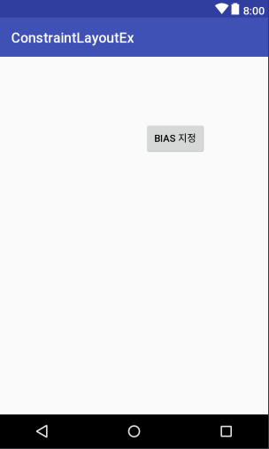
Layout > ConstraintLayout > Centering positioning
4. Centering positioning - 2
사용 가능한 bias 속성(2) ※예제소스 constraint_layout_ex7.xml
  layout_constraintHorizontal_bias
  해당 View의 가로 여백의 왼쪽 비율을 지정.
  Layout_constraintVertical_bias
  해당 View의 세로 여백의 상단 비율을 지정.
Notes:
23

Slide 24
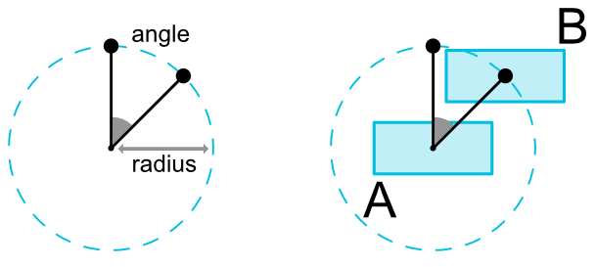
Layout > ConstraintLayout > Circular positioning
5. Circular positioning
ConstraintLayout 1.1버전부터 사용 가능
다른 위젯을 중심으로 원형으로 widget을 배치하는 속성
  layout_constraintCircle
  중심으로 할 widget을 지정
  layout_constraintCircleRadius
  중심 widget과의 거리
  layout_constraintCircleAngle
  중심 widget과의 각도(0부터 360까지)
사진 출처 : https://developer.android.com/reference/android/support/constraint/ConstraintLayout.html
Notes:
24

Slide 25
Layout > ConstraintLayout > Dimension constraints
6. Dimension constraints(치수 제약 조건) - 1
Widget의 width와 height의 치수는 3가지 방법으로 지정 할 수 있다.
  치수를 직접 입력.
  Wrap_content를 이용한 치수 자동 측정.
  0dp 또는 match_constraint(ConstraintLayout 1.1버전에서 추가)
Notes:
25

Slide 26
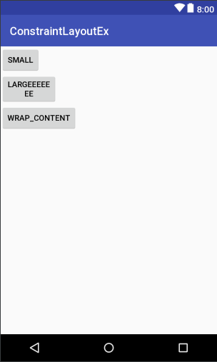
Layout > ConstraintLayout > Dimension constraints
6. Dimension constraints(치수 제약 조건) - 2
ConstraintLayout에서 View의 width와 height값이 wrap_content로 지정되어 있을 때, 최소와 최대 값을 정의 할 수 있다. ※예제소스 constraint_layout_ex8.xml
  android:minWidth
  가로 크기의 최소 값을 지정
  android:minHeight
  세로 크기의 최소 값을 지정
  android:maxWidth
  가로 크기의 최대 값을 지정
  android:maxHeight
  세로 크기의 최대 값을 지정
Notes:
26

Slide 27
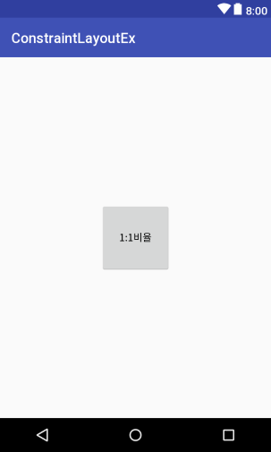
Layout > ConstraintLayout > Dimension constraints
6. Dimension constraints(치수 제약 조건) - 3
Ratio를 이용하여 width와 height의 값을 비율로 지정 할 수 있다.
  ※예제소스 constraint_layout_ex9.xml
  app:layout_constraintDimensionRatio
  가로와 세로의 비율을 지정하여 크기를 변경
Notes:
27

Slide 28
Layout > ConstraintLayout > Chains
7. Chains - 1
서로 다른 widget이 양방향으로 서로를 참조하여 유연하게 배치 할 수 있게 도와줌.
여러 Chain이 중첩되어 일어날 때 Chain의 첫 번째 요소에 설정된 Style에 따라 Chain들이 제어된다.
Notes:
28

Slide 29
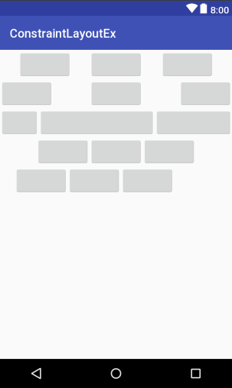
Layout > ConstraintLayout > Chains
7. Chains - 2
Chain의 Style ※예제소스 constraint_layout_ex10.xml
  CHAIN_SPREAD
    Chain으로 연결 된 widget을 균일하게 퍼뜨림(기본 값).
    크기를 0dp로 적용 후 weigh를 이용하여 가중치를 적용하면 가중치만큼 크기가 적용.
  CHAIN_SPREAD_INSIDE
    양쪽 사이드를 제외한 Chain으로 연결 된 widget을 균일하게 퍼뜨림.
  CHAIN_PACKED
    Chain으로 연결 된 widget을 하나로 묶어서 center로 배치.
    Bias를 이용하여 chain으로 묶인 덩어리의 위치를 조절 가능(0~1).
Notes:
29

Slide 30
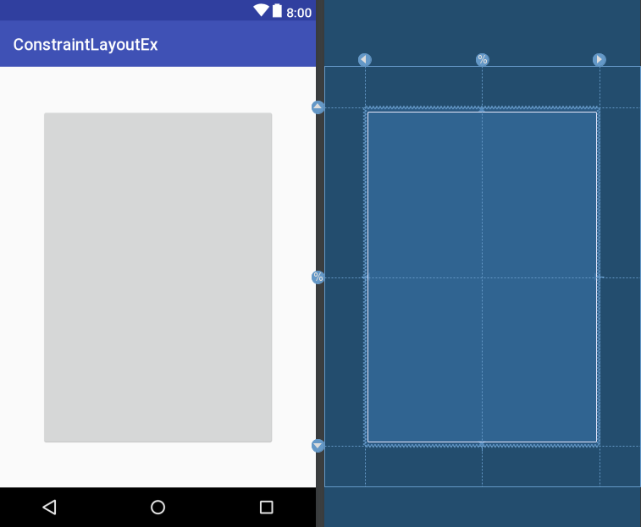
Layout > ConstraintLayout > Virtual Helpers objects
8. Virtual Helpers objects
레이아웃에 보이지 않는 Guideline을 이용하여 widget의 위치를 상대적으로 지정
Guideline의 속성 ※예제소스 constraint_layout_ex11.xml
  android:orientation
  Guideline의 방향 지정(horizontal | vertical)
  layout_constraintGuide_begin
  시작 위치(좌측 혹은 상단)으로 부터 얼마만큼 떨어진 곳에 GuideLine을 위치 할지 지정
  layout_constraintGuide_end
  끝나는 위치(우측 혹은 하단)로 부터 얼마만큼 떨어진 곳에 GuideLine을 위치 할지 지정
  layout_constraintGuide_percent
  비율을 이용하여 GuideLine의 위치를 지정
Notes:
30

Slide 31
참고자료
LinearLayout - https://developer.android.com/reference/android/widget/LinearLayout.html
RelativeLayout - https://developer.android.com/reference/android/widget/RelativeLayout.html
FrameLayout - https://developer.android.com/reference/android/widget/FrameLayout.html
ConstraintLayout - https://developer.android.com/reference/android/support/constraint/ConstraintLayout.html
ConstraintLayout 분석 - http://blog.naver.com/PostView.nhn?blogId=pistolcaffe&logNo=221010983726&redirect=Dlog&widgetTypeCall=true
ConstraintLayout 성능 비교 - http://abandonia.tistory.com/1
GuideLine - https://developer.android.com/reference/android/support/constraint/Guideline.html
참고 문헌 - Do It 안드로이드 앱 프로그래밍(4판)

